Slide 1
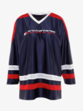
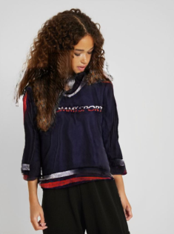
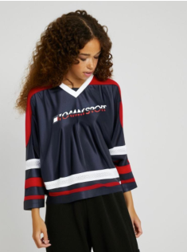
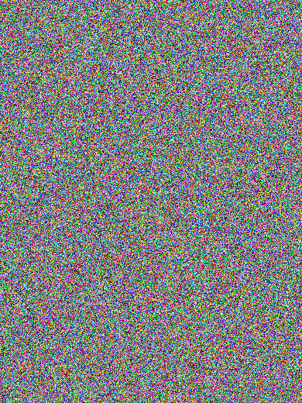
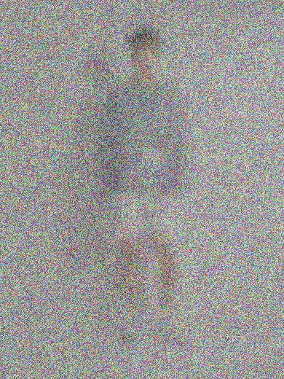
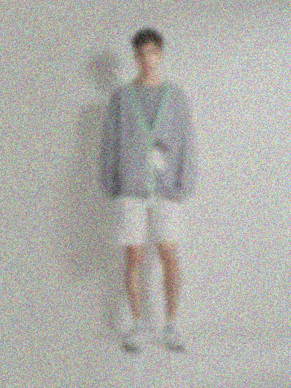
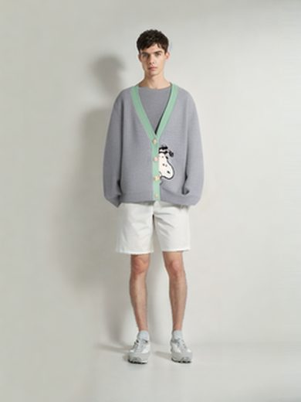
합성 방식
diffusion 모델을 선택한 이유
diffusion 모델이란?
기존 방식(GAN)과 비교하면
노이즈에서 조금씩 다듬어 사진을 만드는 AI
같은 옷을 입힌 결과 · 출처: Choi et al., IDM-VTON (ECCV 2024) Fig. 4
→
→
→
노이즈
윤곽
형태
완성
입력 옷
GAN · HR-VITON
diffusion · IDM-VTON
GAN
diffusion
자연스러움
어색함
자연스러움
일반 사진
약함
강함
속도
빠름
느림
Notes:
[약 35초]
합성에는 diffusion 모델을 씁니다. 왼쪽 그림처럼 노이즈에서 시작해 조금씩 다듬어 사진을 완성하는 AI입니다.
오른쪽은 같은 옷을 입힌 결과입니다. 예전 GAN 방식은 줄무늬가 사라지고 머리카락 주변이 뭉개졌지만, diffusion 방식은 옷의 무늬와 주름까지 자연스럽게 살아 있습니다.
대신 속도는 느린데, 여러 장을 만들어 가장 자연스러운 한 장을 고르는 방식으로 보완합니다.

